Slide 1
Portugalia
Braga

Slide 2
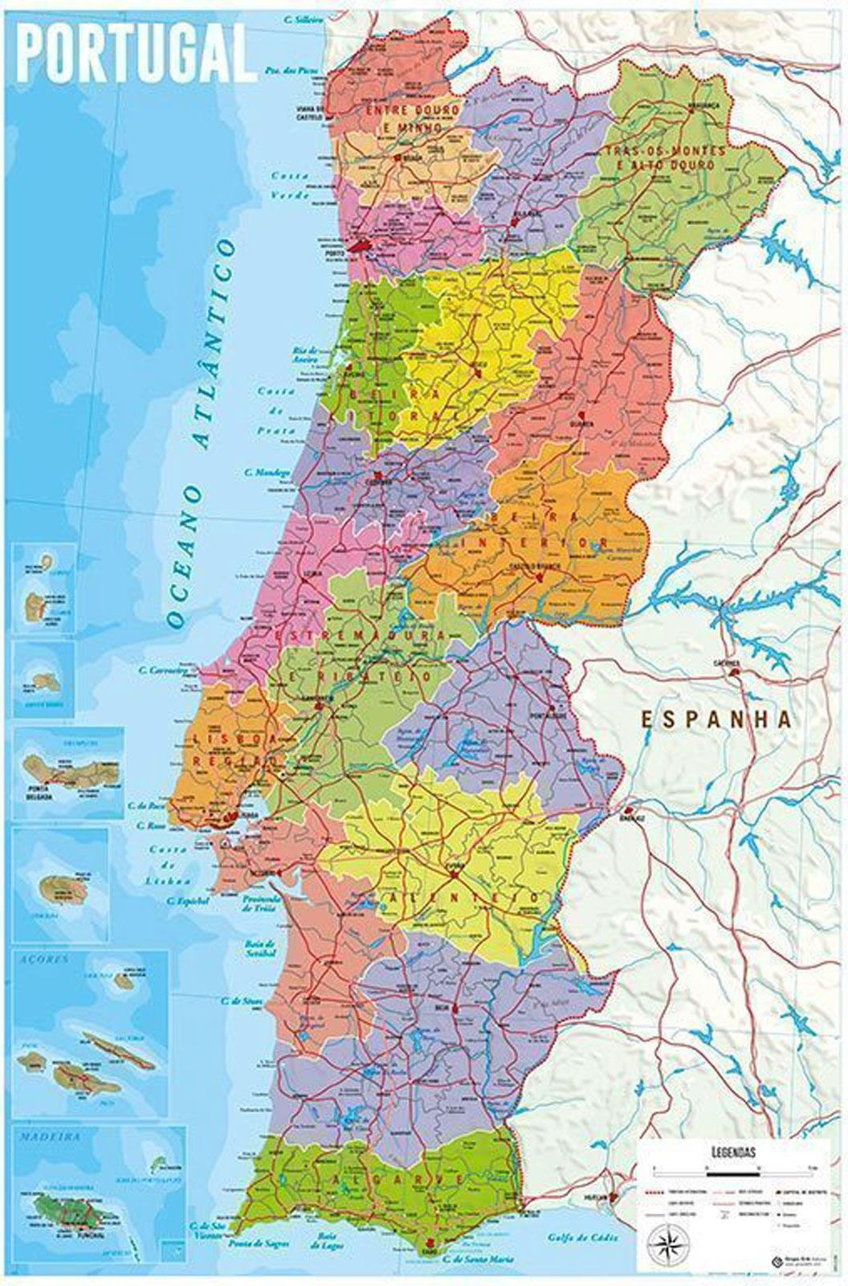
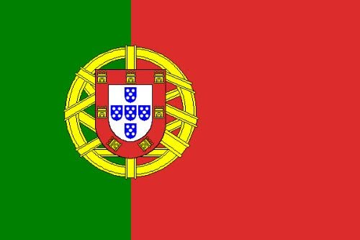
Portugalia
Jest najdalej wysuniętym na zachód państwem Europy, od
północy i wschodu graniczy z Hiszpanią, a od zachodu i
południa Portugalię oblewają wody Oceanu Atlantyckiego.
Jest członkiem Unii Europejskiej oraz NATO.

Slide 3
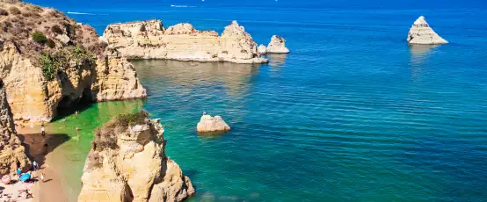
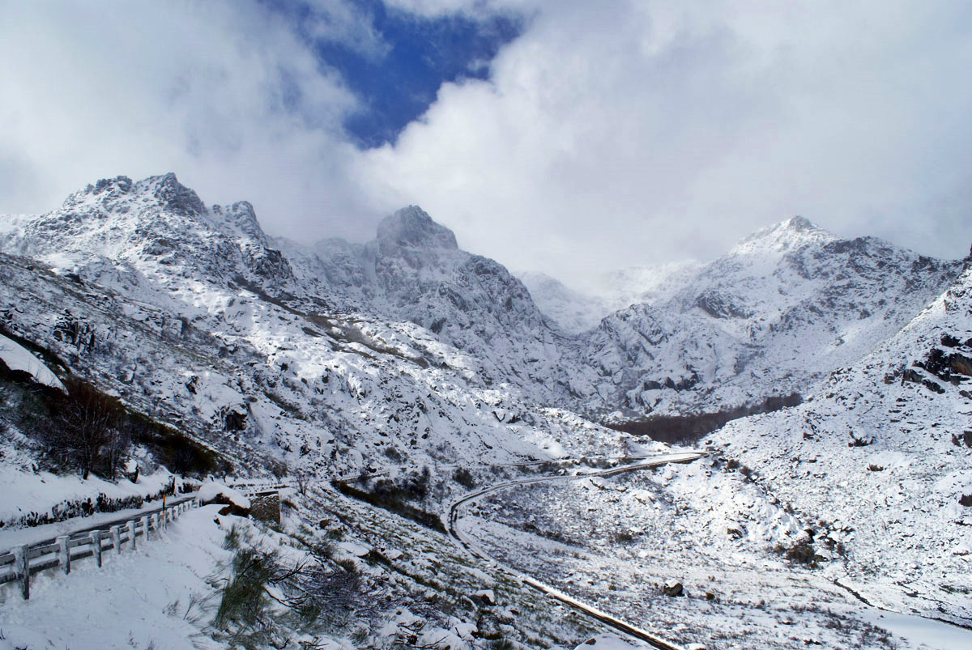
Klimat
Portugalia położona jest w strefie klimatu śródziemnomorskiego oceanicznego,
Zimą występują różnice między północą a południem kraju. W centrum i na północy zimy bywają deszczowe i chłodne, ale nie mroźne,
W całym kraju zaczyna być cieplej w maju i czerwcu, a wysoka temperatura utrzymuje się do września.

Slide 4
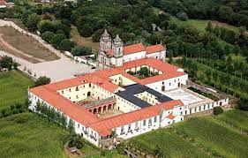
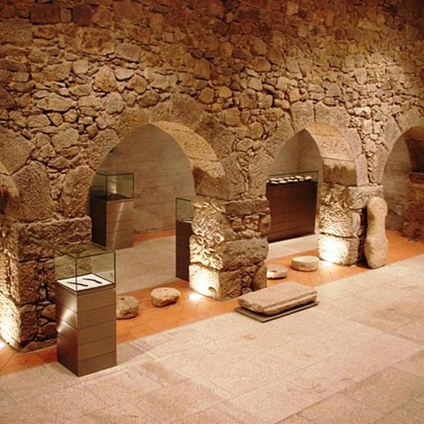
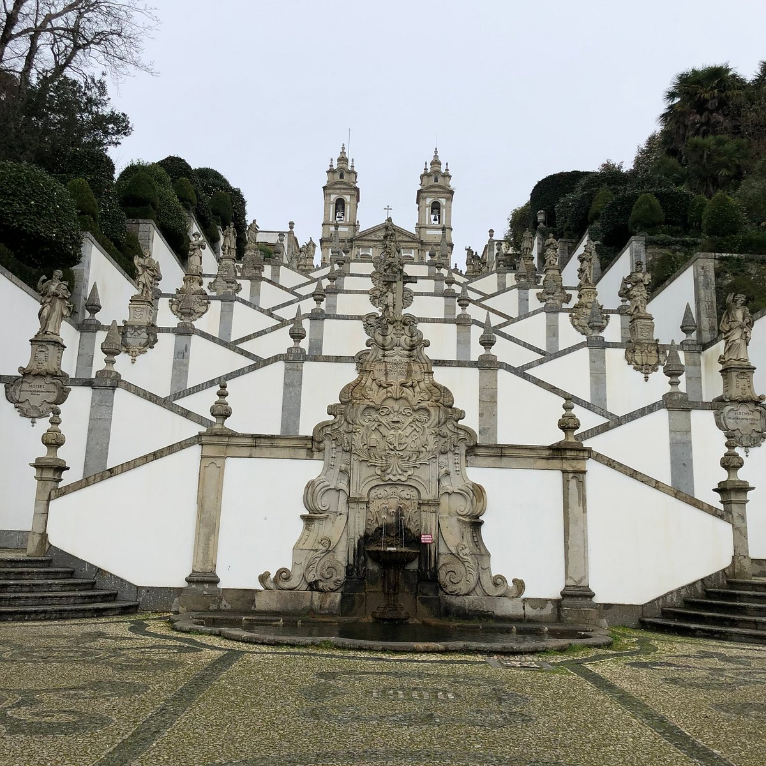
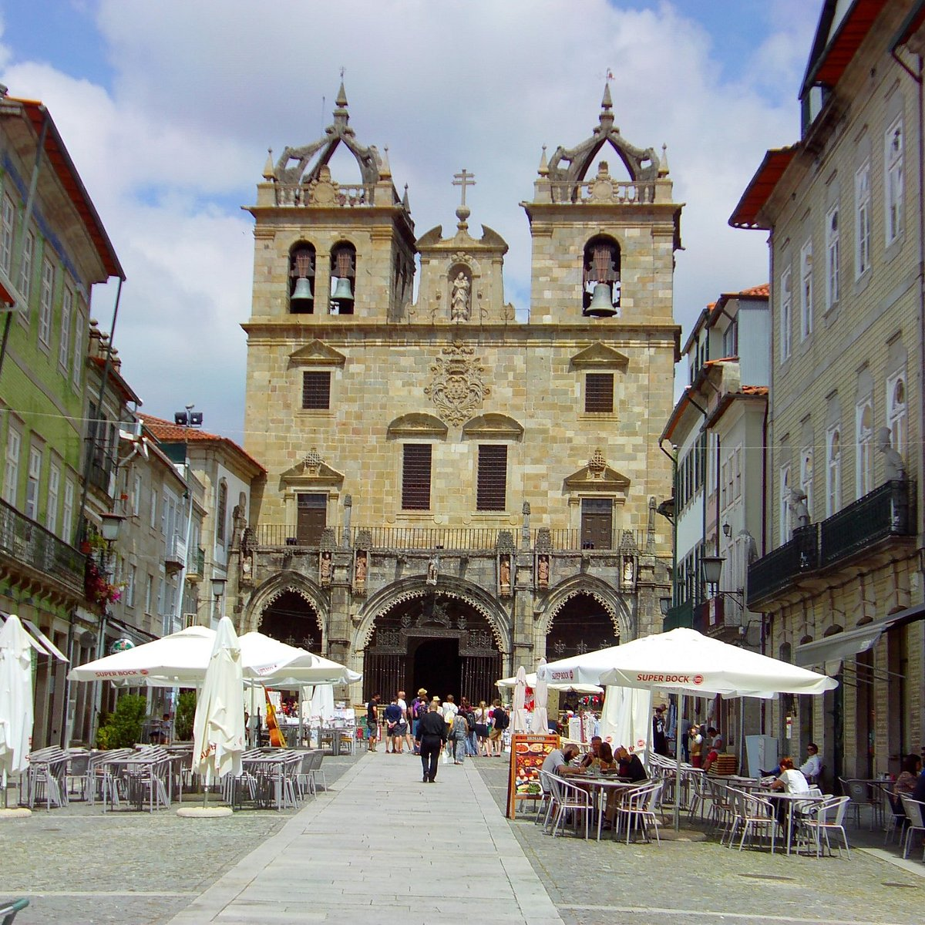
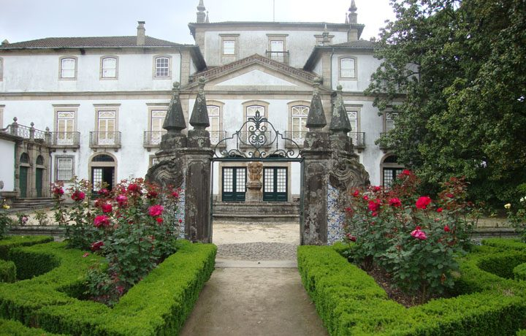
Zabytki Bragi
Mosteiro de Sao Martinho de Tibaes
Museu PIO XII
Fonte da Audição
Museu dos biscainhos
Sé de Braga

Slide 5
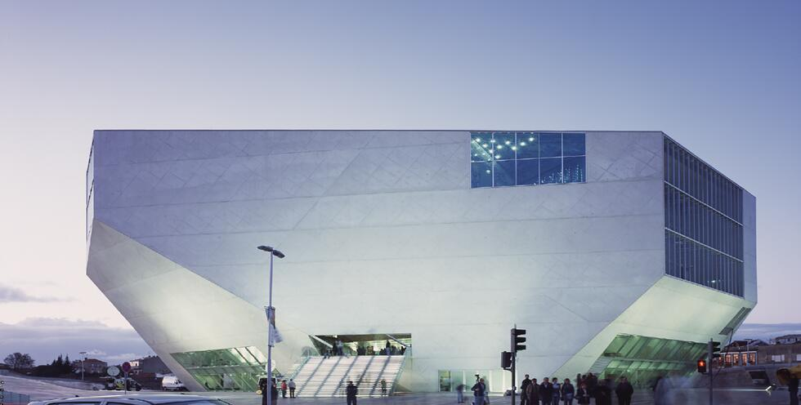
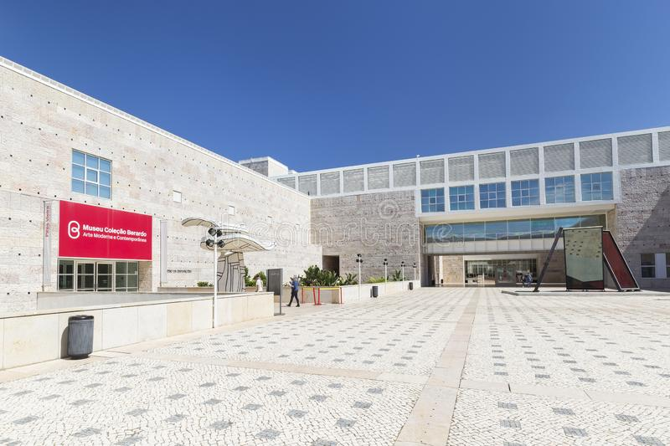
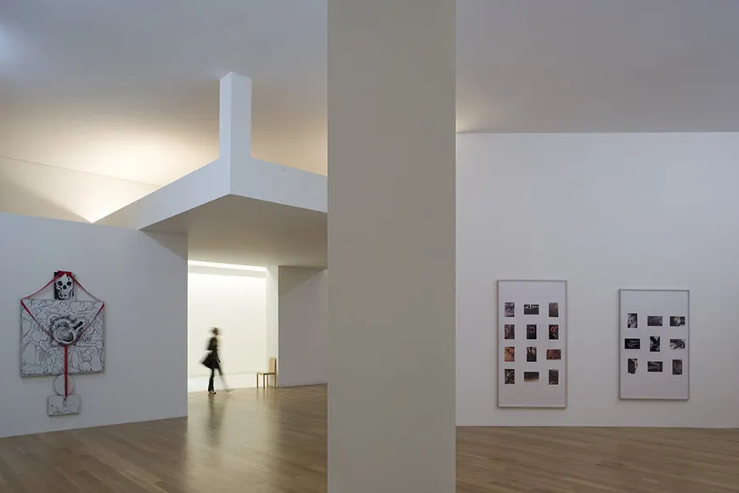
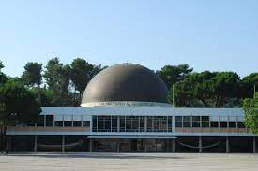
Kultura
Portugalia to jedno z państw romańskich . W kulturze Portugalii widoczny jest wpływ różnych cywilizacji: tych, które dotarły do Półwyspu Iberyjskiego, jak i tych, z którymi Portugalczycy mieli styczność w wyniku morskich wypraw,
Portugalia posiada również silne historyczne oraz kulturowe powiązania z sąsiednią Hiszpanią,
Od 1990 roku, liczba publicznych obiektów kulturalnych w Portugalii wzrosła.
Casa da Música w Porto.
Centro Cultural de Belém w Lizbonie
Museu de Arte Contemporânea de Serralves
Muzeum Calouste Gulbenkiana w Lizbonie

Slide 6
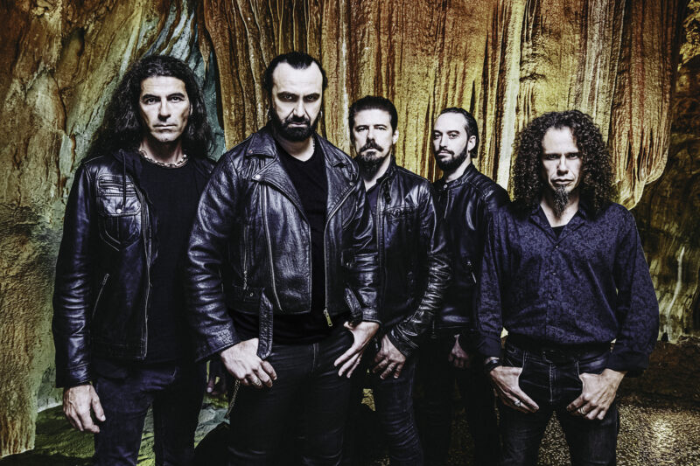
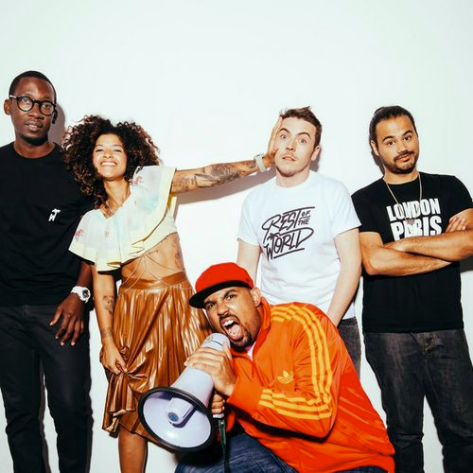
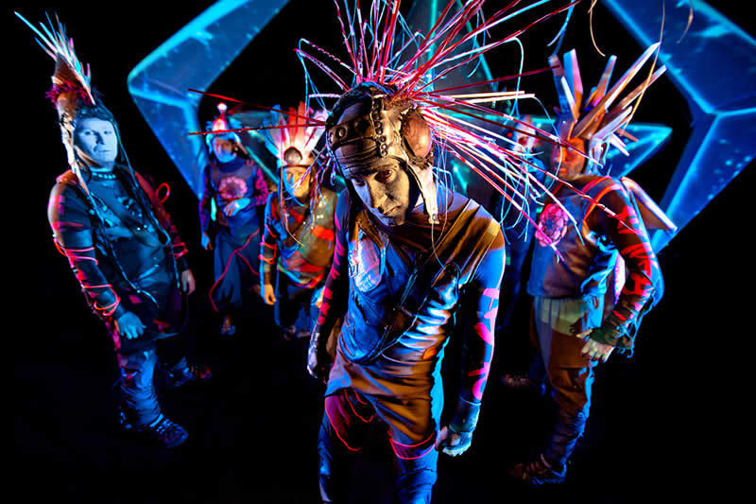
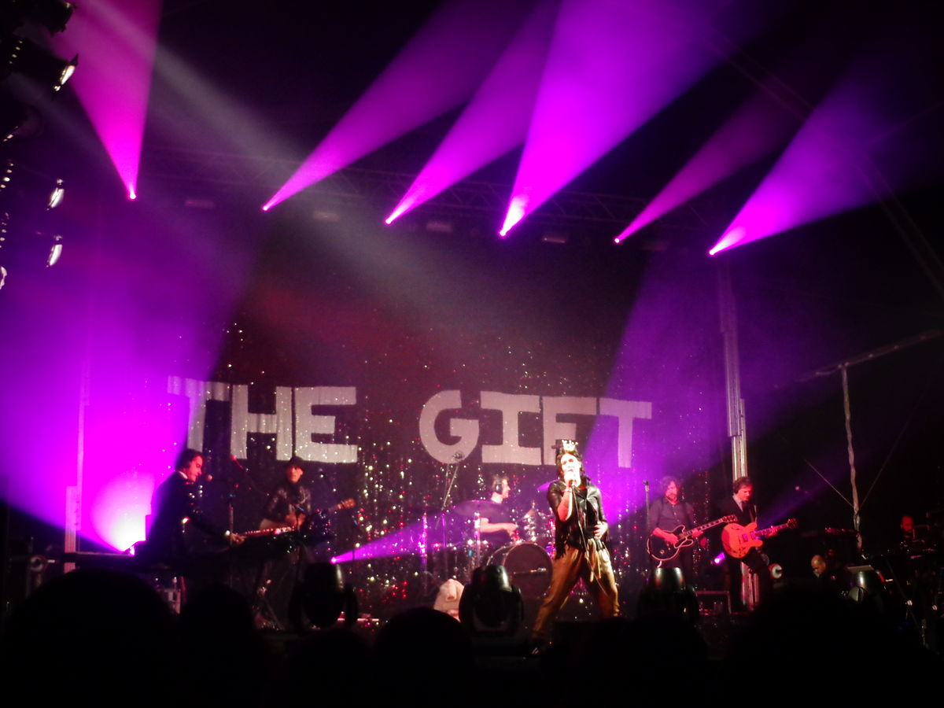
Muzyka
Portugalia słynie z tęsknych pieśni fado wykonywanych przy akompaniamencie gitar portugalskich . Najbardziej znanymi na świecie wykonawcami tej muzyki są: Amália Rodrigues , Carlos Humberto Paredes , José Afonso , Mariza , Carlos do Carmo , António Chainho , Mísia i Madredeus .
W Portugalii odbywa się wiele letnich festiwali poświęconych różnym gatunkom muzyki.

Slide 7
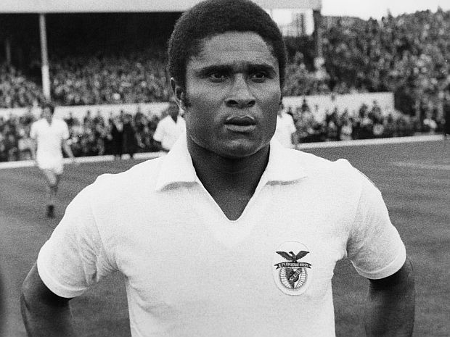
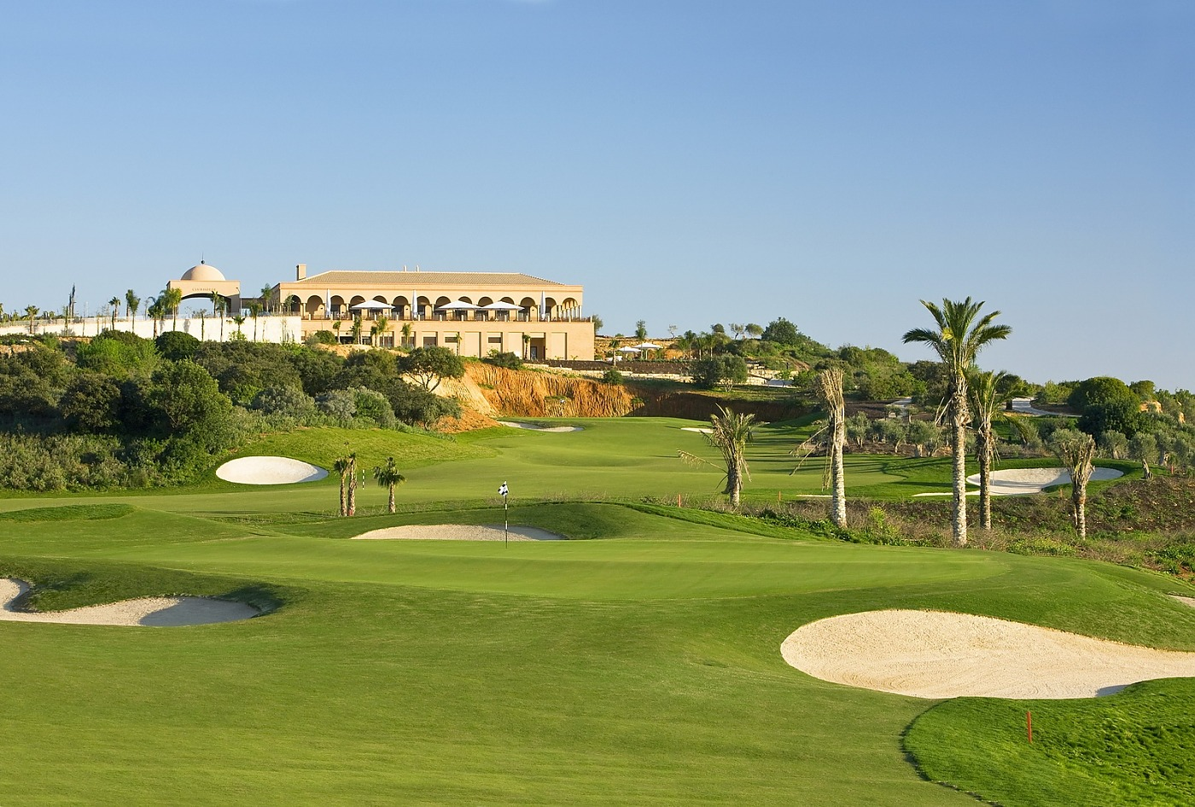
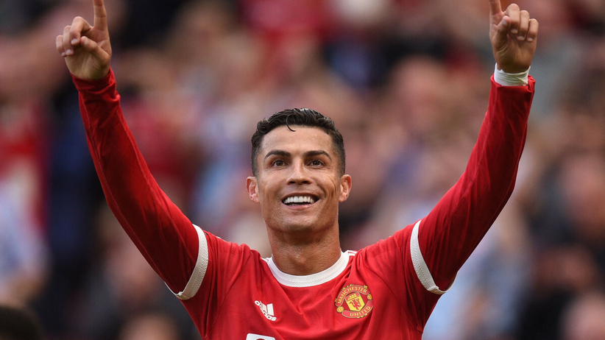
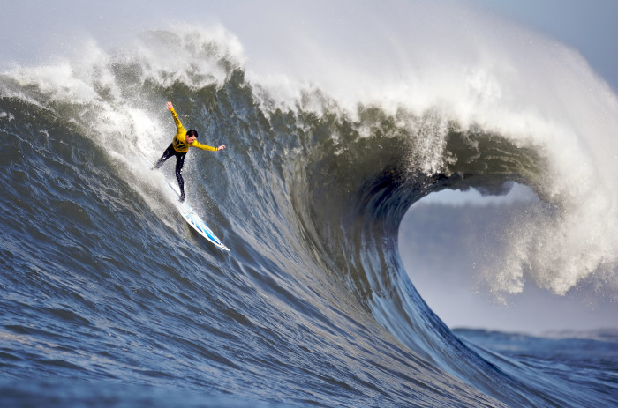
Sport
Największą legendą portugalskiej piłki nożnej pozostaje Eusébio , choć na świecie uznaniem cieszą się także Luís Figo i Cristiano Ronaldo,
10 lipca 2016 reprezentacja Portugalii zdobyła pierwszy w historii tytuł Mistrza Europy,
Bardzo popularne w Portugalii są także Surfing i bodyboarding,
Portugalia znana jest także ze sportów motorowych,
Znajduje się tam ponad 70 pól golfowych rozsianych po całym kraju,
W centrum i na południu Portugalii można obejrzeć tourada à corda , czyli walkę z bykiem przytrzymywanym na linie,
Powstała oryginalna sztuka walki – Jogo do Pau , polegająca na walce z przeciwnikiem przy pomocy długiego kija.

Slide 8
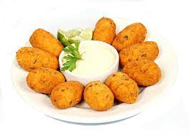
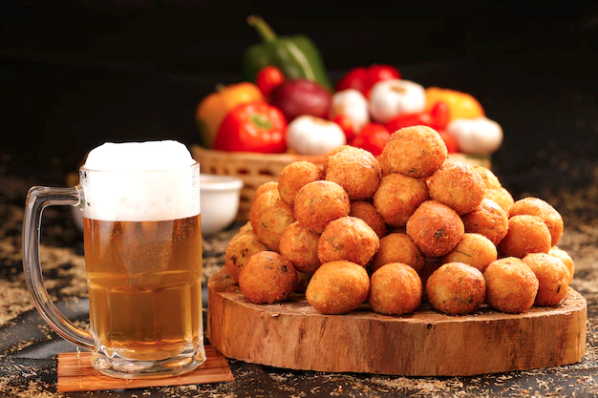
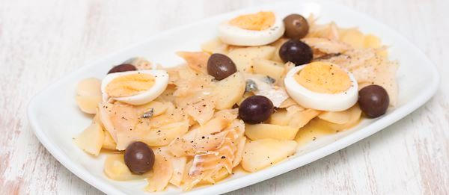
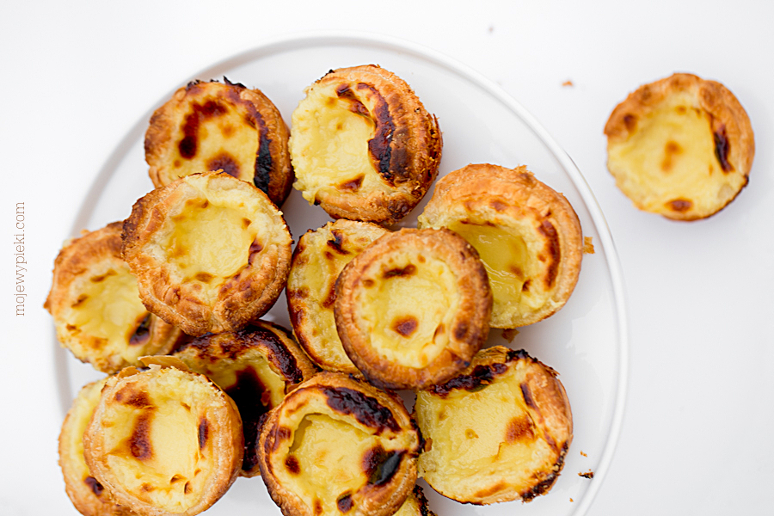
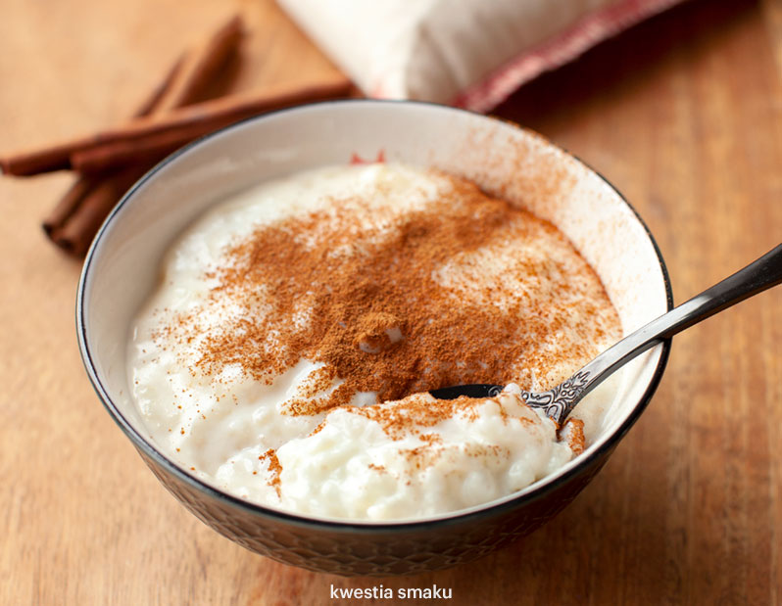
Kuchnia
bacalhau com cerveja - dorsz z piwem
bolinhos de bacalhau - krokiety z dorsza
bacalhau á gomes de sá - czyli rodzaj zapiekanki z ziemniakami, cebulą, oliwkami i jajkami na twardo
Deser arroz doce – rodzaj ryżowego puddingu z cynamonem
to pastel de nata – tradycyjnie wyrabiane z
ciasta filo i wypełnione budyniowym nadzieniem

Slide 9
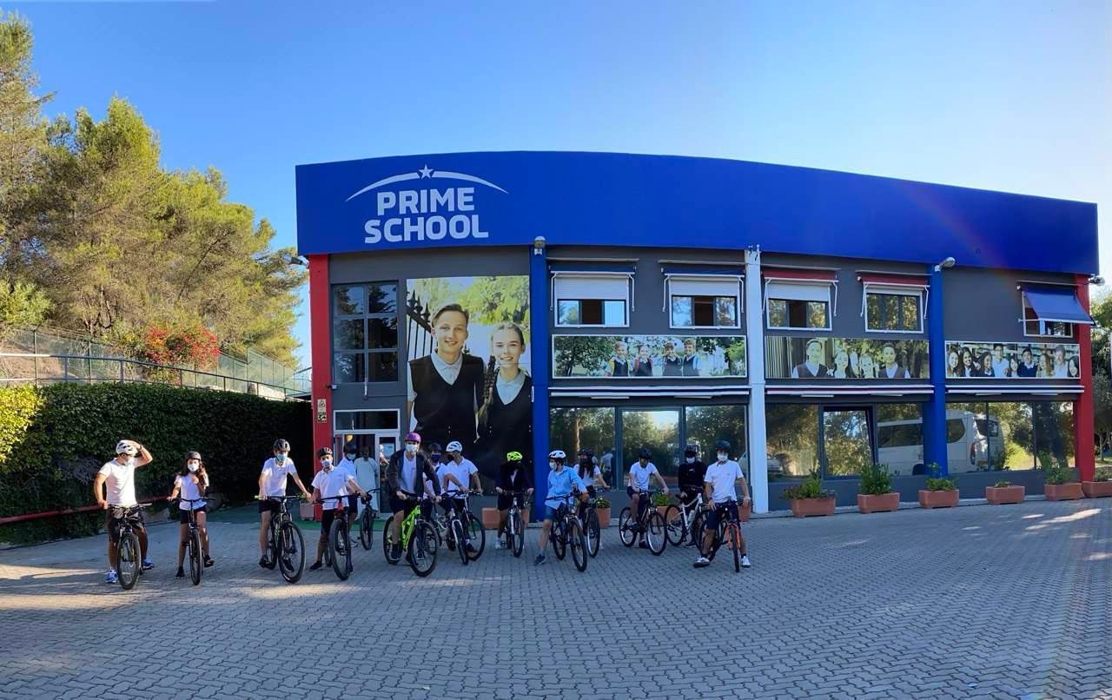
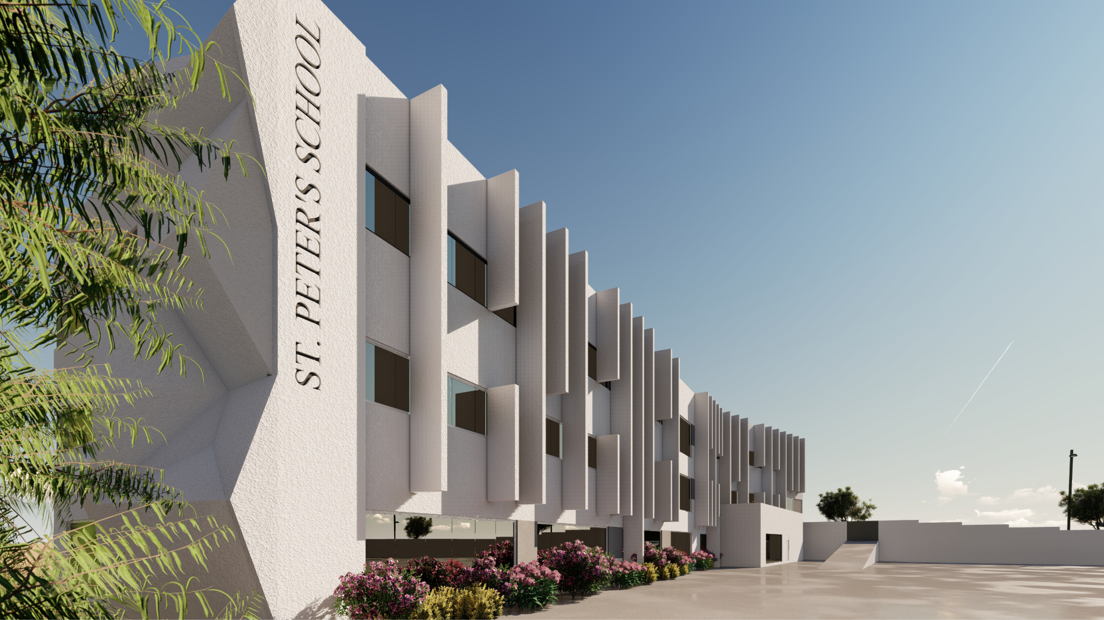
Szkoła w Portugalii
Oświata charakteryzuje się ciekawymi rozwiązaniami organizacyjno-dydaktycznymi, takimi jak kształcenie telewizyjne na poziomie szkoły podstawowej oraz edukacja równoległa,
Portugalia ma wysoki wskaźnik analfabetyzmu – 4,6% mieszkańców w wieku powyżej 15 roku życia nie potrafi czytać ani pisać.
Ocenianie na etapie nauczania zintegrowanego jest opisowe, natomiast w dwóch następnych cyklach stosowane są oceny cyfrowe w skali 1-5.
Po zakończeniu kształcenia w szkole podstawowej, uczniowie otrzymują dyplom, dający wstęp do szkoły średniej.
Obowiązek szkolny w Portugalii trwa dziewięć lat, tj. od 6 do 15 roku życia dziecka.

Slide 10
Podstawowe zwroty w języku portugalskim
Olá - Hej Boa tarde - Dzień Dobry Boa noite - Dobry wieczór
Tchau - Pa Boa noite - Dobranoc Desculpe - Przepraszam
Tem um bom dia! - Miłego dnia! Bom fim de semana! - Miłego weekendu!
Sim - Tak Não - Nie Por favor - Proszę Tudo bem - W porządku
Obrigado - Dzięki (do mężczyzn) Obrigada - Dzięki (do kobiet)
Eu sei - Wiem Não sei - Nie wiem Percebo - Rozumiem Não percebo - Nie rozumiem

